Slide 1
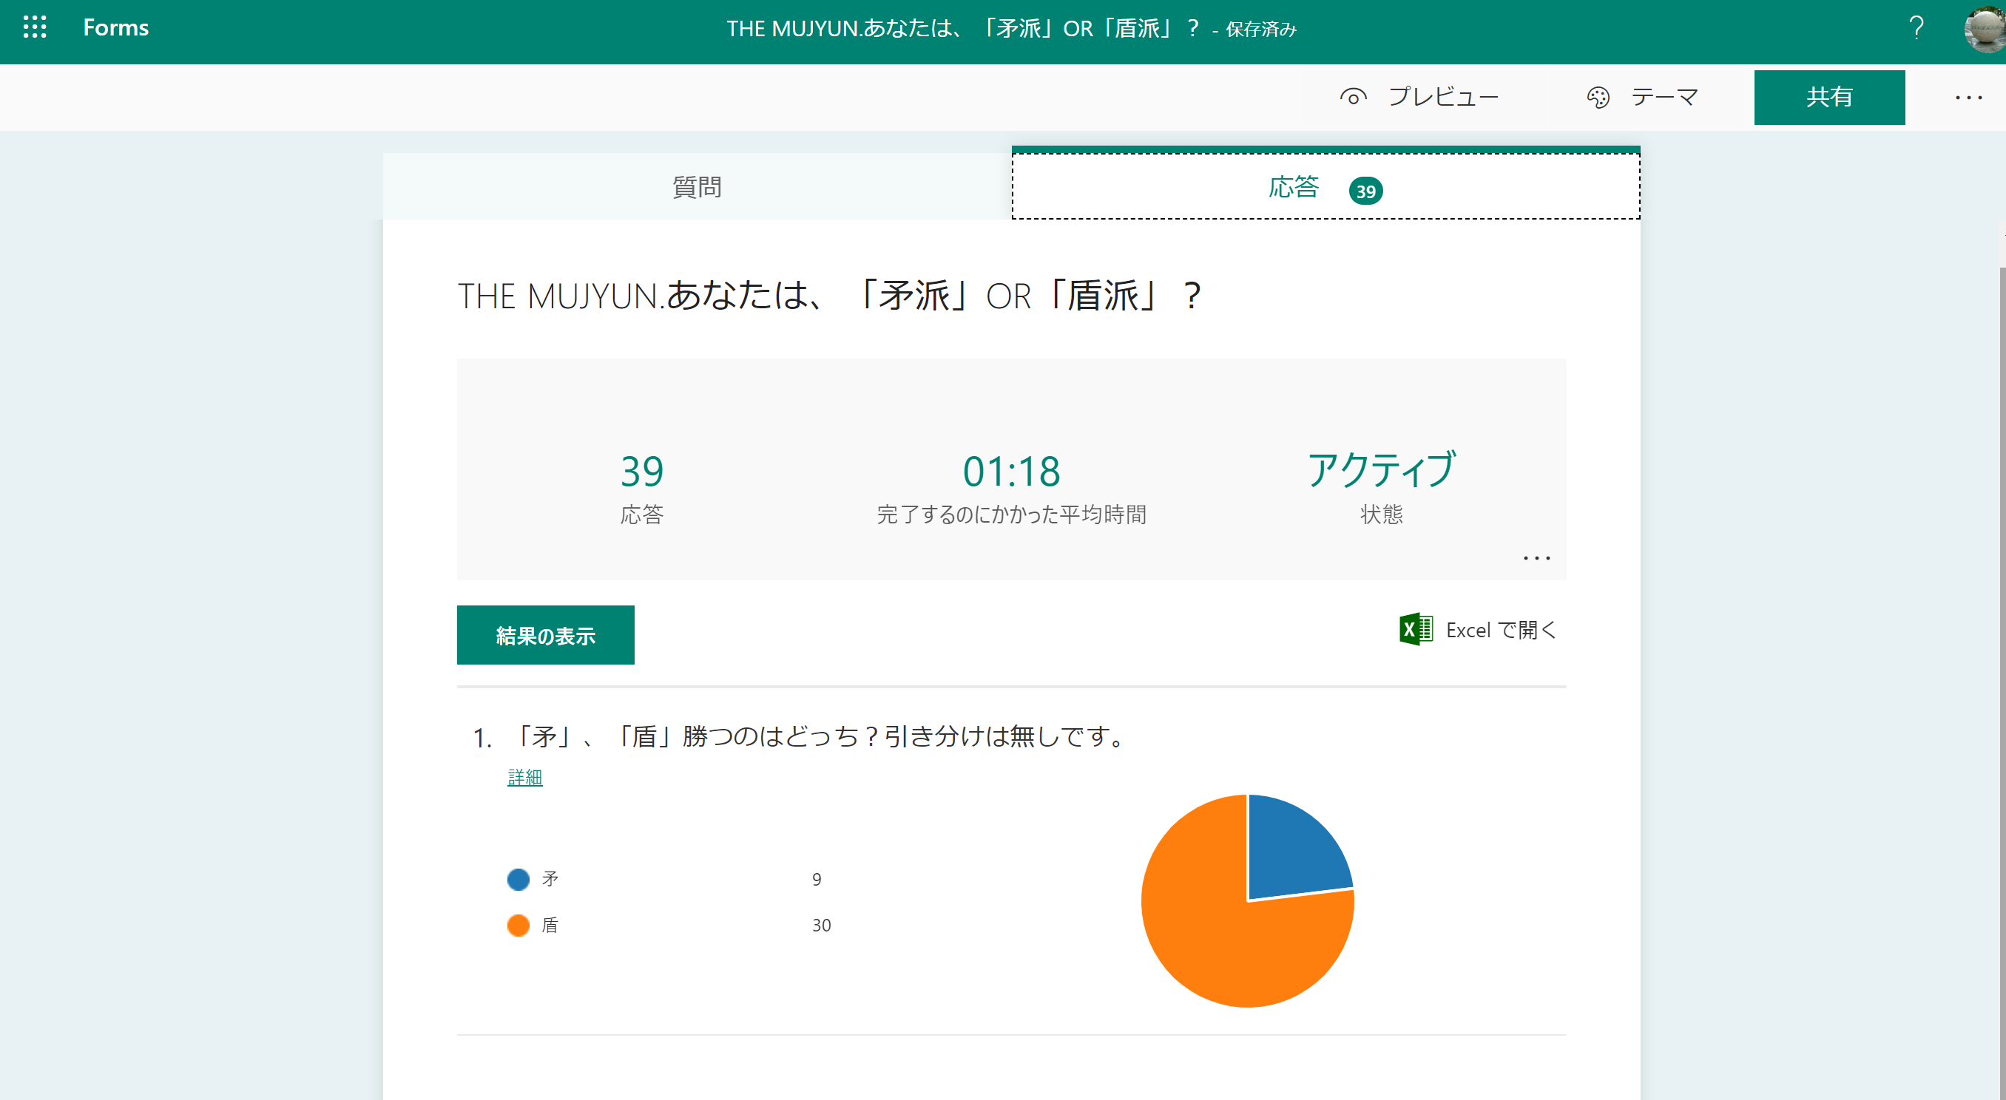
【事例】教科横断協働学習（Teams/Forms/OneNote/Word）
森村学園中等部高等部 髙田昌輝（技術）
1
4
Teams・OneNote お互いの考えを共有・違いを理解
Teamsビデオ通話 (国語の先生による矛盾の説明)
2
5
自分の考えをFormsに論理的に
落とし込み、Teams,OneNoteを
使って他者に考えを伝える
OneNoを開き、Formsでアンケート集約とその場で結果を共有
3
OneNoteにその場で調べたこと、先生、 クラスメイトの発言をメモ
6
Formsで生徒の考えを共有 Teams課題機能を使い提出

